Slide 1
Государственное бюджетное дошкольное образовательное учреждение детский сад№28, Кировского района, г. Санкт-Петербурга
Презентация к непосредственно образовательной деятельности с детьми по теме: «Снежок порхает, кружится, На улице бело. И превратились лужицы В холодное стекло.»
Воспитатель : Исаченко Елена Юрьевна
г. Санкт- Петербург

Slide 2
План презентации.
Цель, задачи, принципы.
Ход беседы : 1. Наступила зима!
2. Игры со снегом.
3. Катание на ледяных дорожках
4. Осторожно! Сосульки!
5. Одевайтесь по погоде.

Slide 3
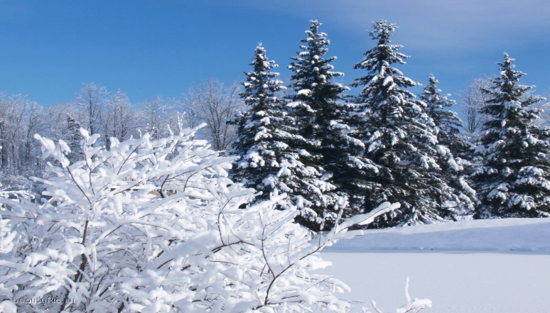
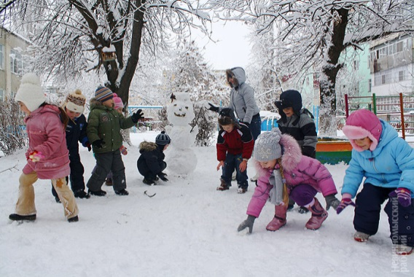
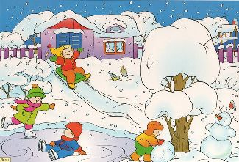
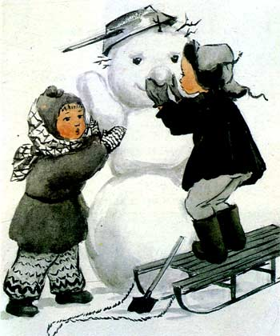
Наступила зима.
Наступила зима, самая любимая пора года детей, так можно на санках покататься и на лыжах и на коньках. Особенно хорошо, когда зима снежная, когда вокруг много сугробов. Здесь можно и замков настроить, и снежных баб налепить, поиграть в снежки, ну, в общем, есть чем заняться детям. Играть и резвиться в зимнее время года
необходимо крайне осторожно.

Slide 4
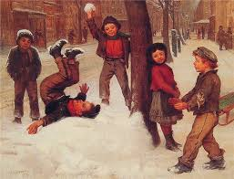
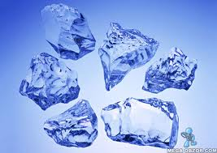
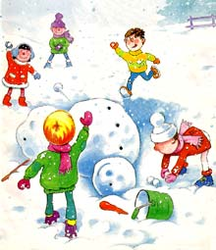
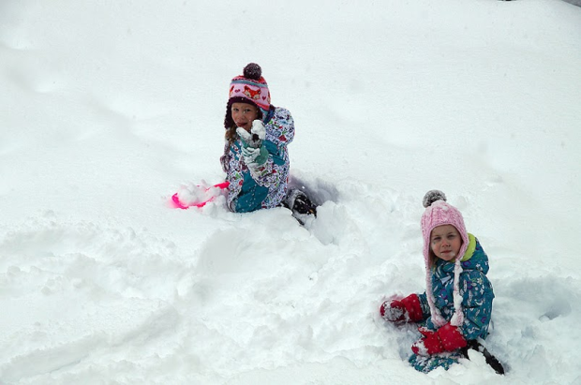
1Игры со снегом.
Играть со снегом надо только в варежках.
При игре со снегом запрещается:
1. подбрасывать снег вверх;
2.брать снег в рот;
3.брать , сыпать снег на других ребят
Во время игр со снегом целиться только в ноги.
Не использовать в качестве снежков льдинки.
После игр со снегом вымыть руки с мылом.

Slide 5
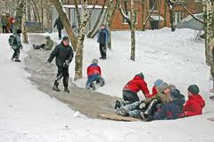
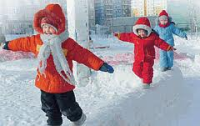
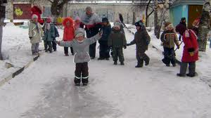
Катание на ледяных дорожка
Правила катания на ледяных дорожках:
Соблюдать очерёдность;
Не бежать по льду против катающегося по ледяной дорожке ребёнка;
Не начинать скольжение до тех пор пока предыдущий ребёнок не ушёл с ледяной дорожки;
Не перебегать ледяную дорожку.

Slide 6
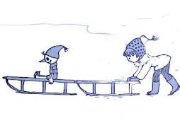
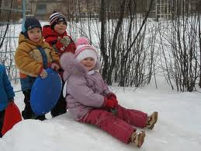
Закончив скольжение по ледяной дорожке, встать в конце очереди;
Нельзя подталкивать товарища;
Не выезжай санками на ледяную дорожку;
Нельзя разбивать лёд на ледяной дорожке.

Slide 7
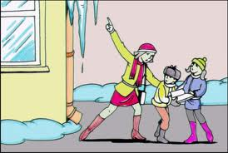
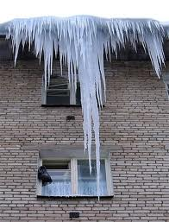
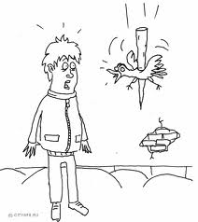
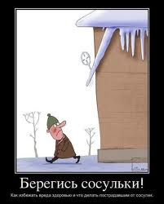
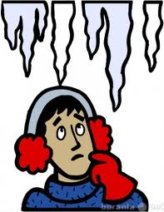
Осторожно! Сосульки!
От сосулек и льда страдают не только материальные ценности, но, к сожалению, и люди. Соблюдение элементарных правил может уберечь взрослых и детей от случайных травм: 1. увидев сосульки на крыше перейти туда, где их нет.
2. Не стоять под балконом, где висят сосульки.
3. Обходить стороной места, обнесённые предупредительной лентой.
4.Не ходить по улице в наушниках, потому что можно не услышать шума падающего с крыши снега.
5. подходить к домам со скатными крышами; избегать нахождения вблизи линий электропередачи, карнизов зданий и других объектов, с которых возможен сход снега

Slide 8
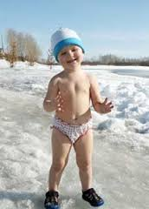
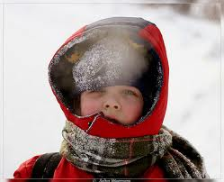
Одевайтесь по погоде.
Зимой одеваться нужно правильно, ведь вам должно быть тепло, комфортно.
. Необходимо носить тёплый головной убор.
Также необходимо носить шарф Он значительно защищает от сквозняков горло, препятствует проникновению холодного воздуха через верх горловины.
Обязательно носить варежки. Так как их отсутствие может привести к обморожению.
Носите теплую и удобную обувь
Ни в коем случае нельзя как переохлаждаться так и перенагреваться.

